Slide 1
ПЕДАГОГИЧЕСКИЙ ПРОЕКТ
«ЗАЩИТНИКИ ОТЕЧЕСТВА»
для детей подготовительной к школе группы.

Slide 2
Цель:
Расширение представлений о Российской Армии. Формирование здорового образа жизни с целью принести пользу родному Отечеству.
Объект: Российская армия
Предмет: Виды и рода войск, военная техника

Slide 3
Задачи:
Дать детям знания о Российской Армии,
Уточнить их представления о родах войск(морской флот, ракетные войска, ВВС, пограничники, десантники), вызвать желание быть похожим на воинов.
Развивать смелость, выносливость.
Воспитывать чувство патриотизма, любви и гордости за свою страну.

Slide 4
Предполагаемый результат:
В результате реализации данного проекта, дети будут:
Знать особенности Российской Армии
Иметь представление о родах войск (морской флот, ракетные войска, ВВС, пограничники, десантники)
Проявлять интереса и уважение к защитникам Отечества.
Стремиться к совершенствованию своих физических качеств, к укреплению здоровья.
Уметь проявлять инициативу при поиске новой информации
Уметь вступать коммуникацию (взаимодействовать при решении задач, отстаивать свою позицию, аргументировать свою точку зрения)
Уметь планировать (составлять план деятельности), ставить вопросы, выдвигать гипотезы, видеть проблему, давать определения понятиям, делать умозаключения и выводы.

Slide 5
Этапы проекта:
1 этап. Подготовительный
Составление паспорта проекта;
Подбор детской художественной литературы для чтения, заучивания стихов;
Подбор презентация для просмотра;
Подбор сюжетных картинок и иллюстраций;
Работа с методическим материалом, литературой по данной теме;
Работа с родителями, вводная беседа о планируемом проекте;

Slide 6
2 этап. Выполнение проекта
Проведение с детьми бесед о российской армии, о защитниках нашей Родины;
Формирование мотивации деятельности;
Распределение ролей и обязанностей между участниками проекта;
Проведение подвижных, дидактических, сюжетно-ролевых игр, спортивного развлечения;
Чтение художественной литературы детям (заучивание стихов);
Рассматривание картин, рисование рисунков, составление альбома - истории «Защитники отечества», просмотр видеофильмов и презентаций;
Подготовка к празднику для пап посвящённому 23 февраля;

Slide 7
3 этап. Результаты
Проведение совместного с родителями праздничного досуга, посвященного Дню Защитника Отечества (совместно с родителями);
Выставка альбома - истории «Защитники отечества»;
Проведение спортивного мероприятия с элементами соревнований «Зарница»;
Проведение итоговой беседы с детьми;
Поздравление с праздником всех мужчин.
Презентация проекта

Slide 8
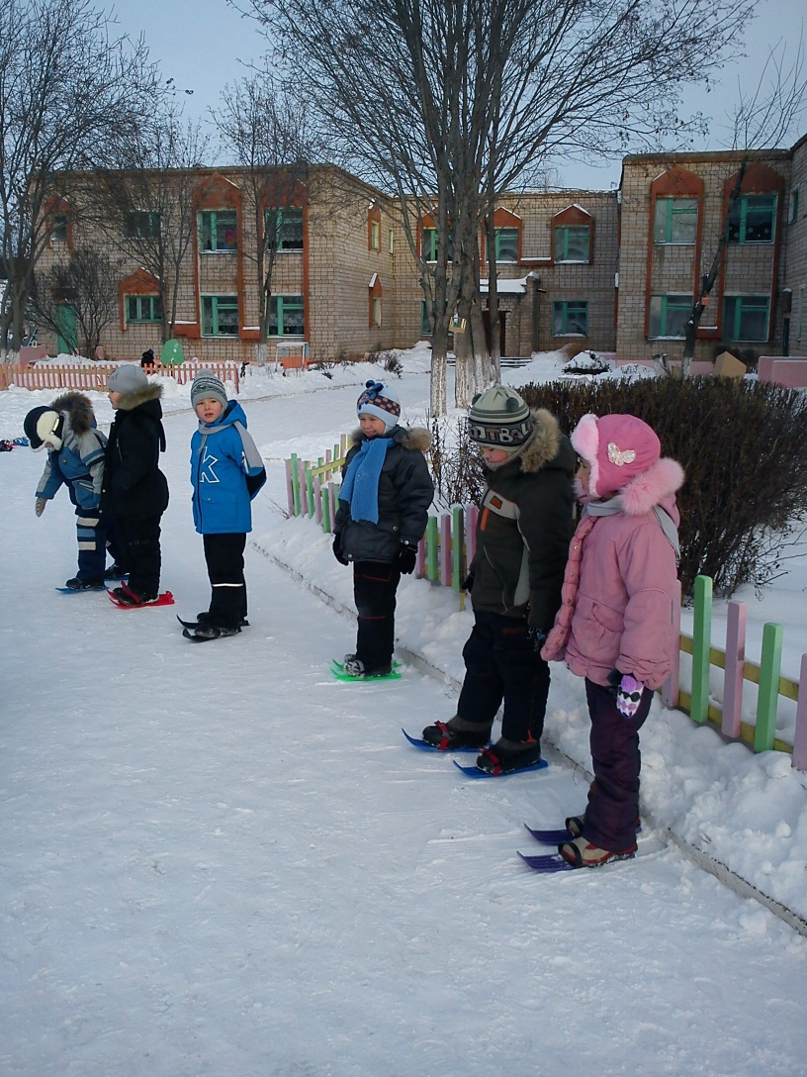

Slide 9
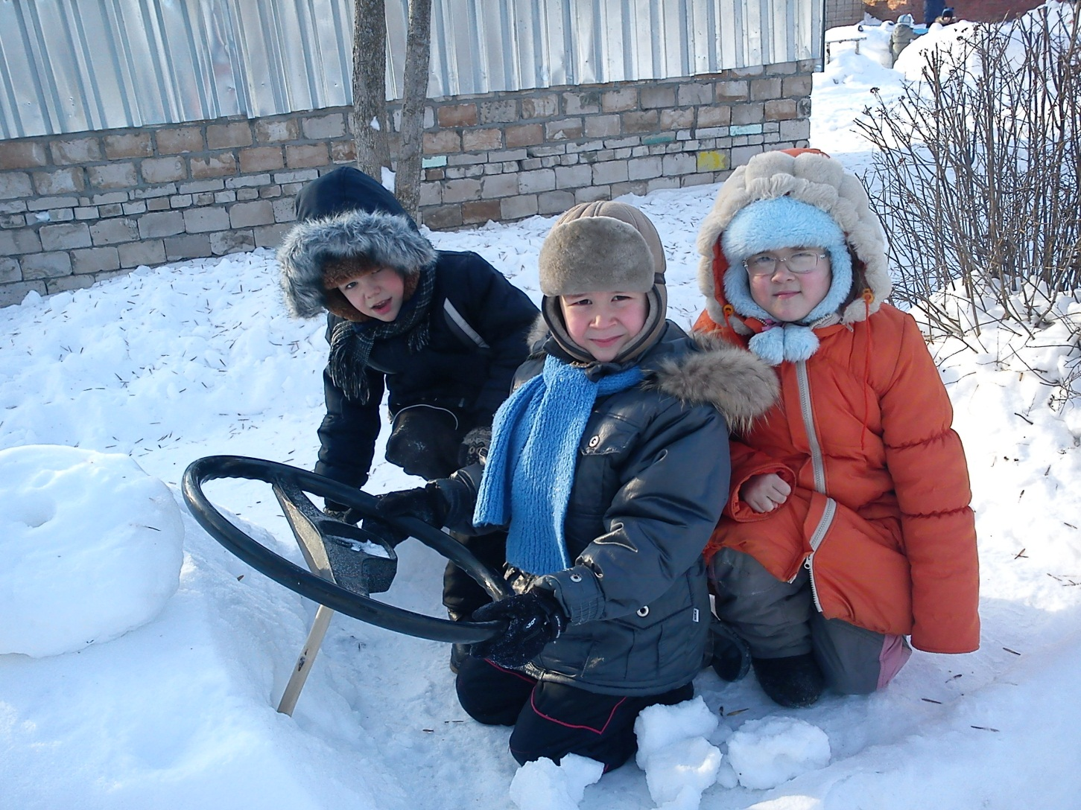

Slide 10
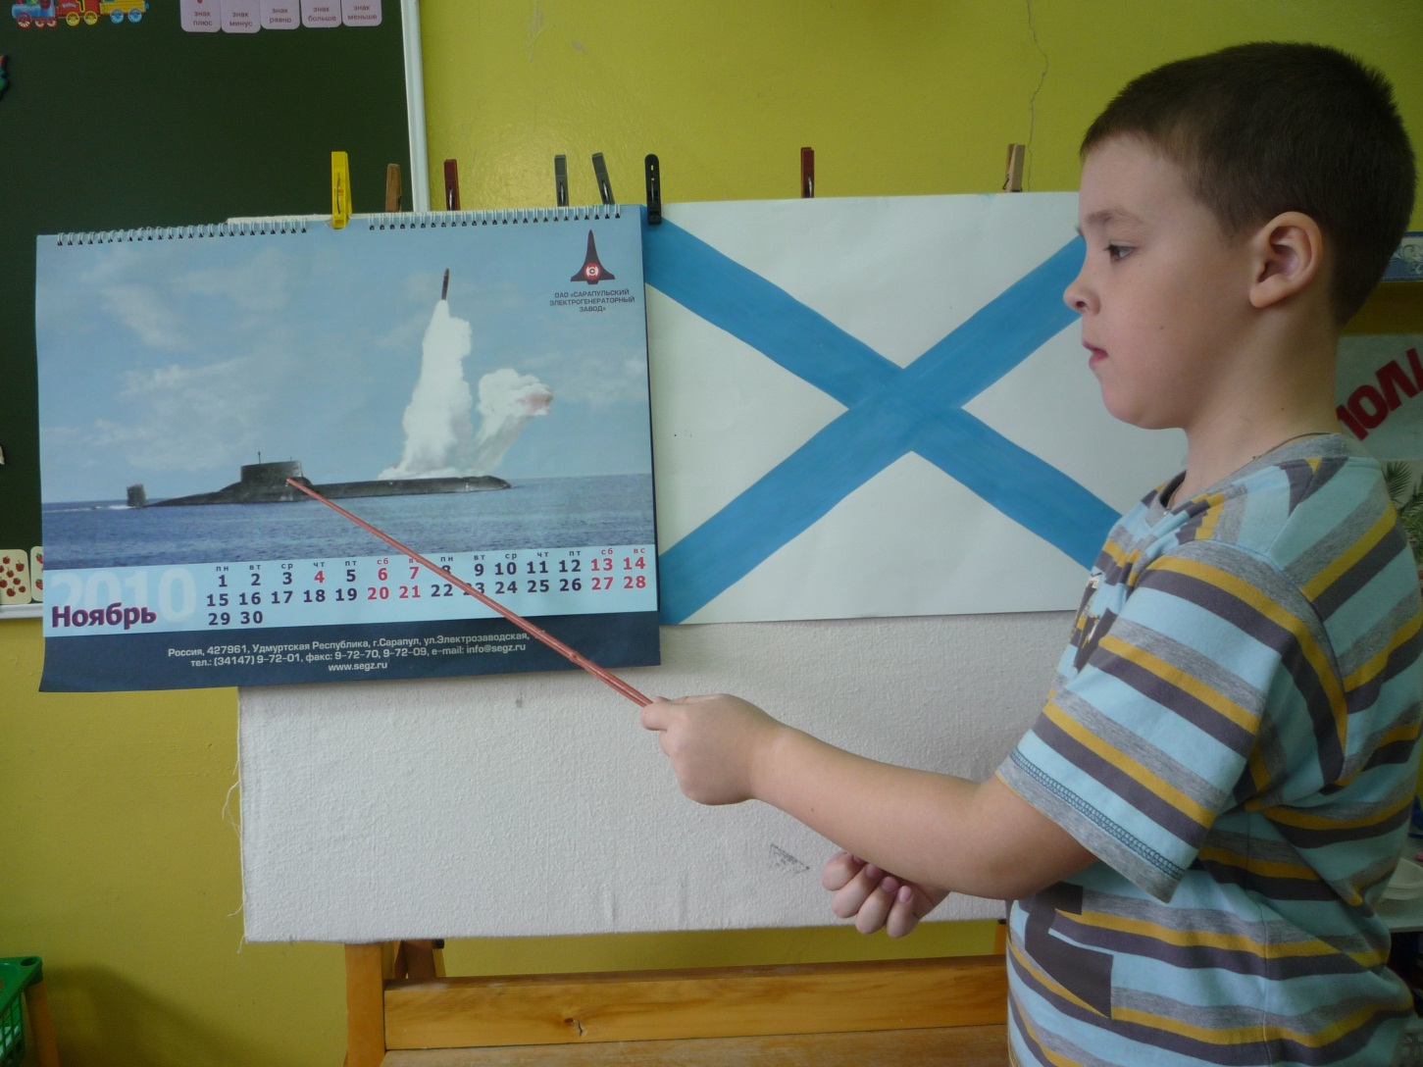

Slide 11
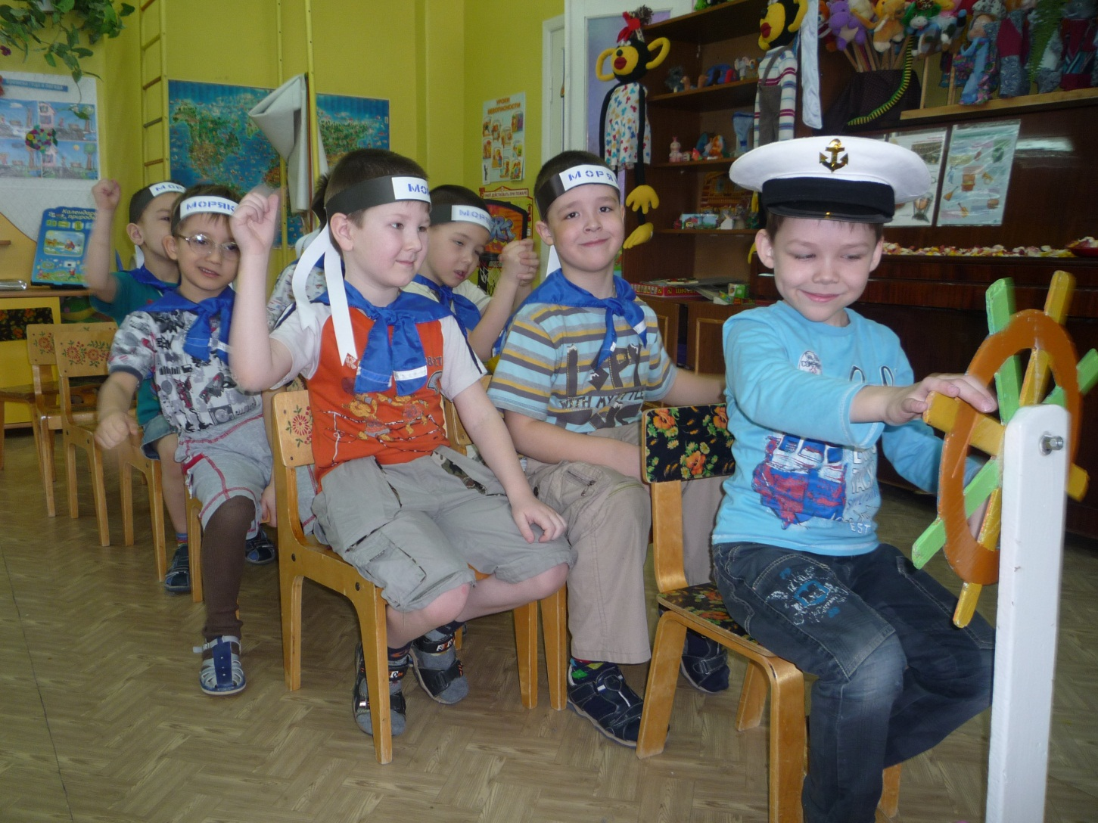

Slide 12
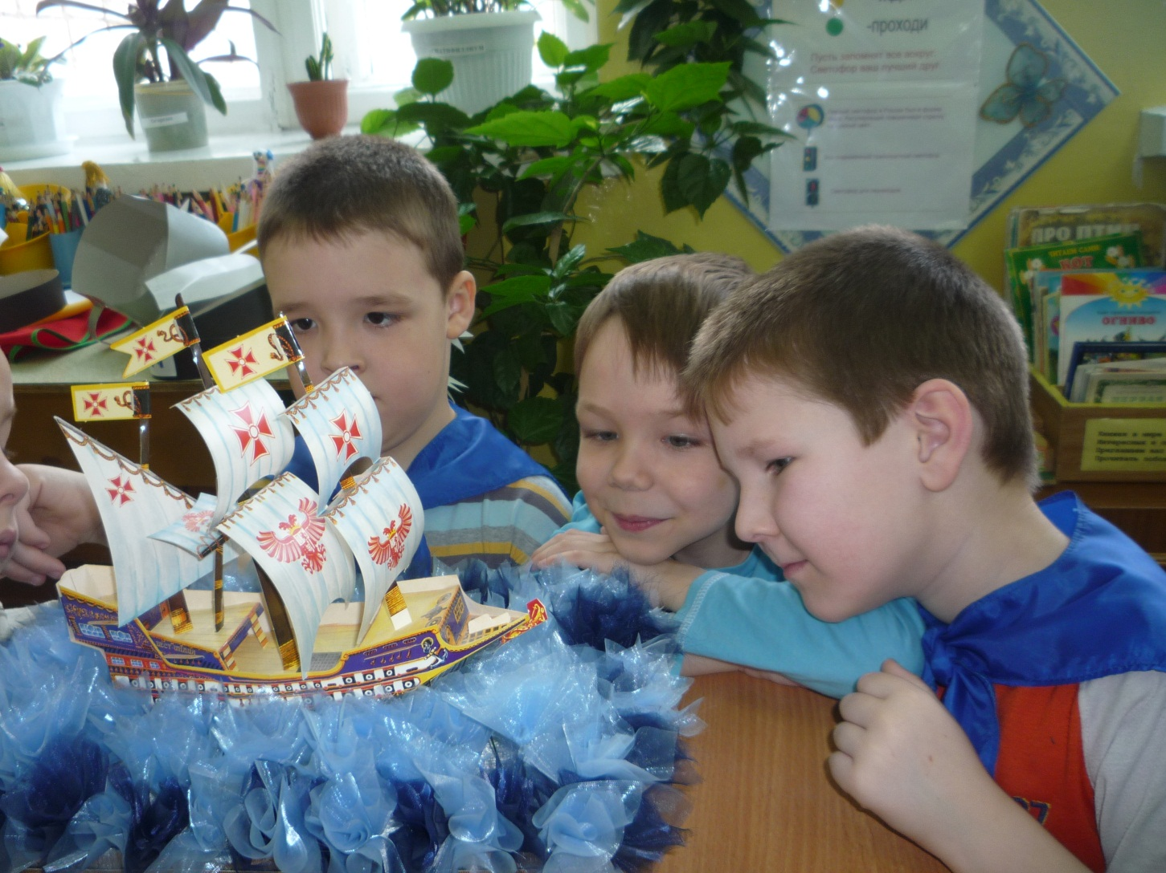

Slide 13
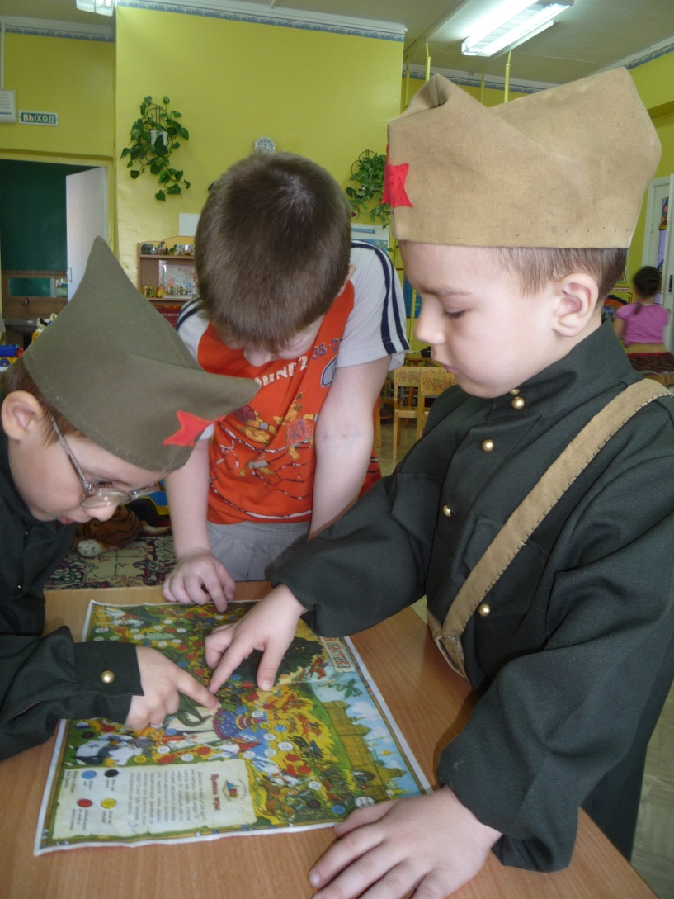

Slide 14
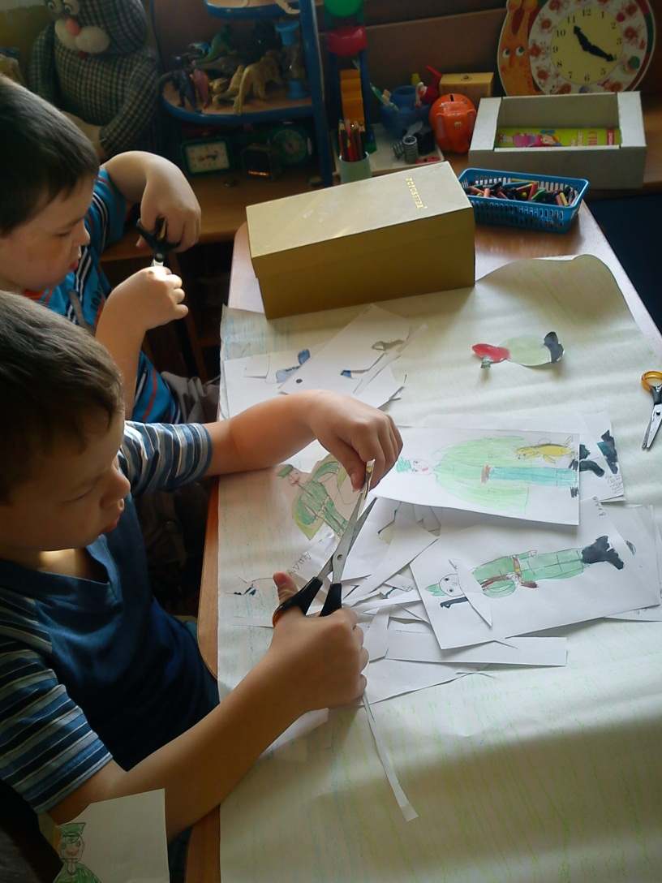

Slide 15
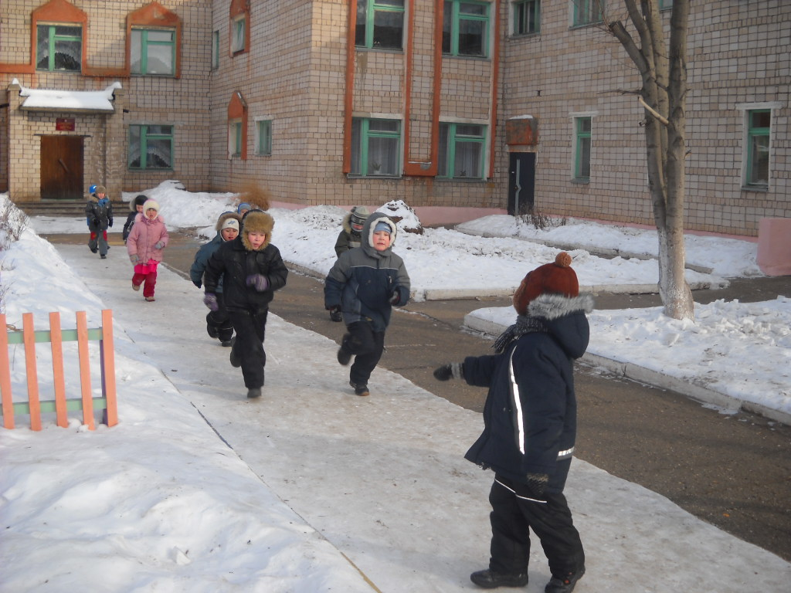

Slide 16
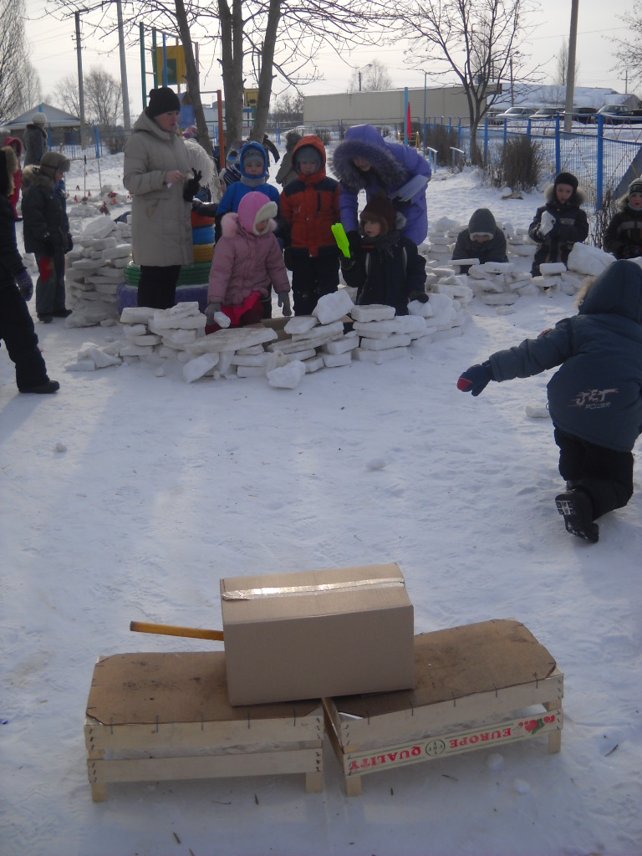

Slide 17
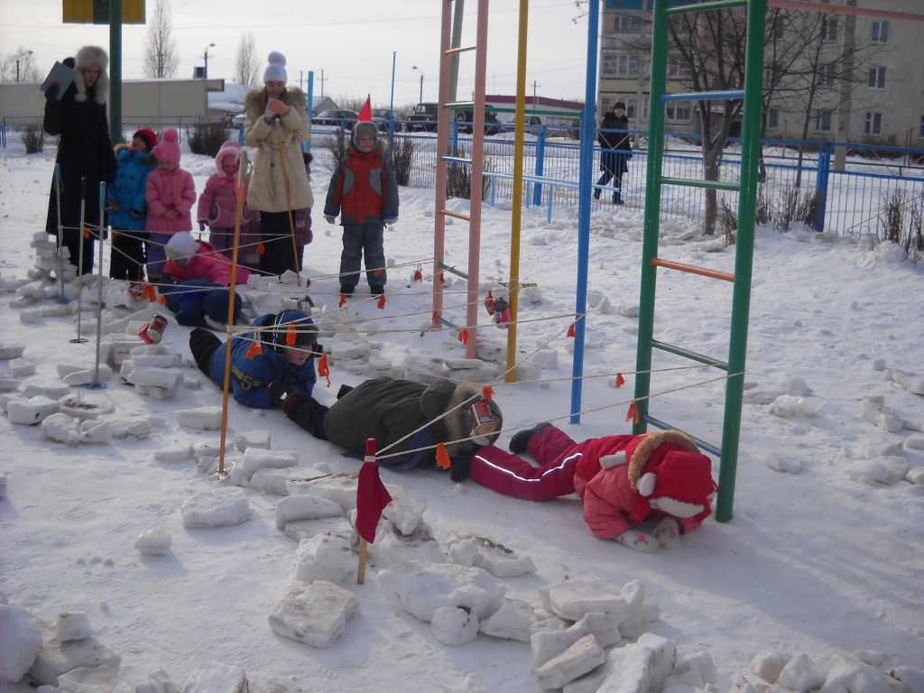

Slide 18
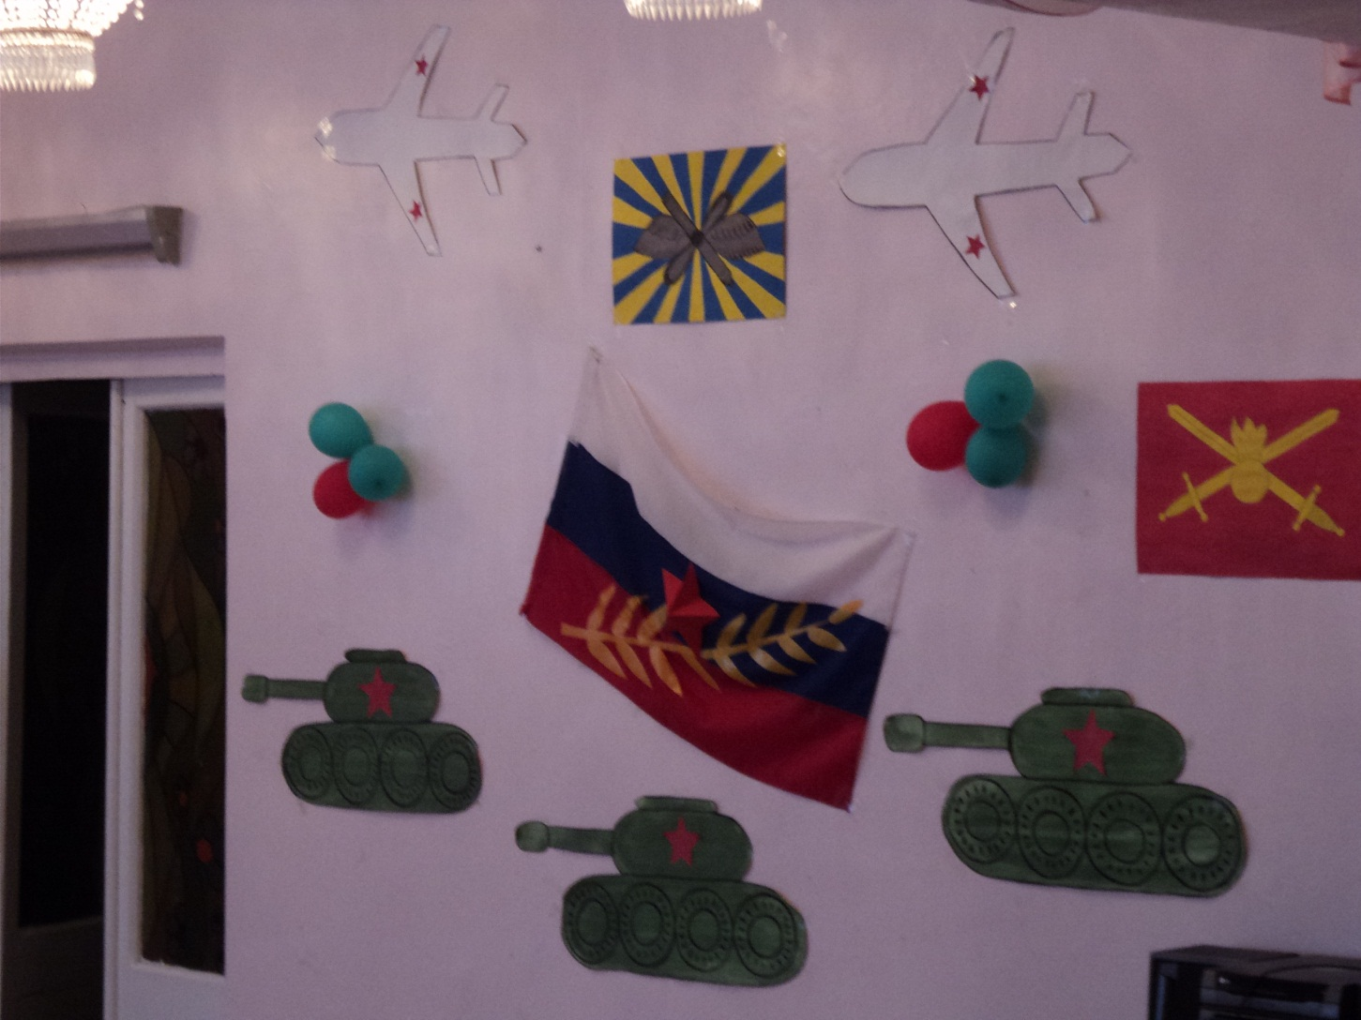

Slide 19
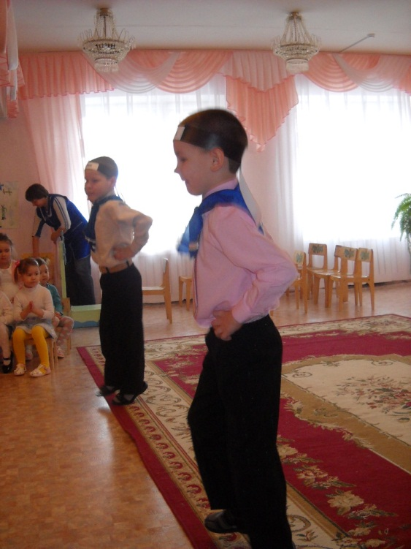

Slide 20
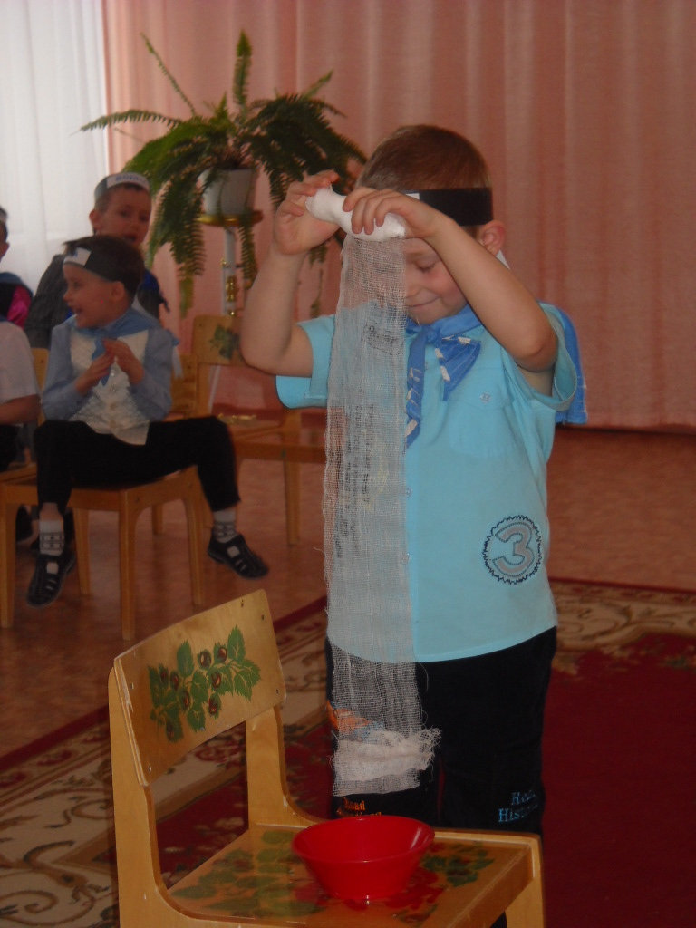

Slide 21
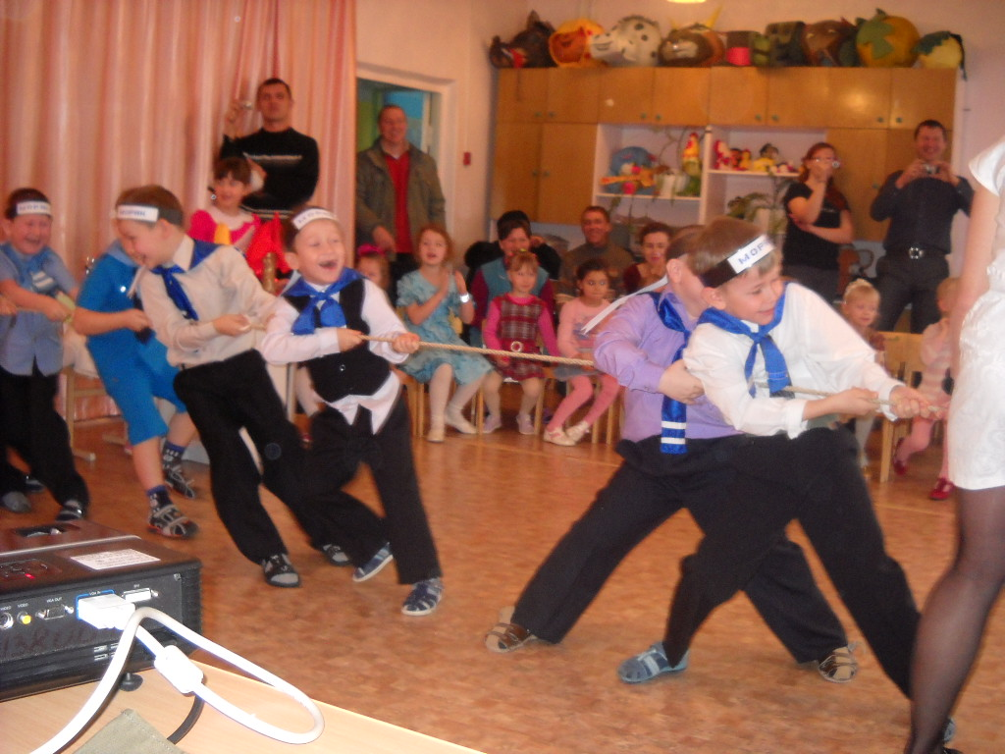

Slide 22
